Slide 1
Projet Données Réparties
Une platefome à agents mobiles
Daniel Hagimont, Camelia Slimani, Boris Teabe

Slide 2

Objectifs
Reproduire les expérimentations d'un article
  L. Ismail, D. Hagimont, A Performance Evaluation of the Mobile Agent Paradigm, OOPSLA 1999
Implantation d'une plateforme à agents mobiles sur Java
Évaluation des bénéfices apportés (performances) sur quelques applications

Slide 3
Plateforme à agents mobiles
interaction
displacement
agent
place
site
support system

Slide 4
Bénéfice
Comparaison entre
  Remote method invocation (RMI)
  Agents mobiles
App
Service
RMI based program
App
mobile agent based program
Service
server specialization

Slide 5
Exemple 1
Exemple de reduction du nombre de messages
  Un serveur retourne une liste de noms (ex. hotels)
  Un serveur gère un annuaire téléphonique
Service
rpc (1)
Service
App
App
rpc (n)
repository
repository

Slide 6
Exemple 2
Exemple d'extension d'un serveur
  Un client demande un document à un serveur
  Le client passe un algorithme pour chiffrer ou compresser les données retournées
  Le code de chiffrement ou compression est propre au client
agent with compression code
App
Server
compressed document

Slide 7
Interface
public interface Agent extends java.io.Serializable {
public void init(String name, Node origin);
public void setNameServer(Hashtable<String,Object> ns);
public Hashtable<String,Object> getNameServer();
public void move(Node target) throws MoveException;
public void back() throws MoveException;
public void main() throws MoveException;
}

Slide 8
Exemple de programme
public class Hello extends AgentImpl {
boolean start = true;
Node n1 = new Node("localhost",2001);
Node n2 = new Node("localhost",2002);
Node place = null;
public void main() throws MoveException {
if (start) {
start = false;
place = n1;
System.out.println("before move to node1: Hello World !!!!");
move(n1);
}
if (place == n1) {
place = n2;
System.out.println("before move to node2: Hello World !!!!");
move(n2);
}
if (place == n2) {
place = null;
System.out.println("before back: Hello World !!!!");
back();
}
System.out.println("I am back: Hello World !!!!");
Object o = getNameServer().get(this.getClass().getName()+"_lock");
synchronized(o) {o.notify();}
}
}

Slide 9
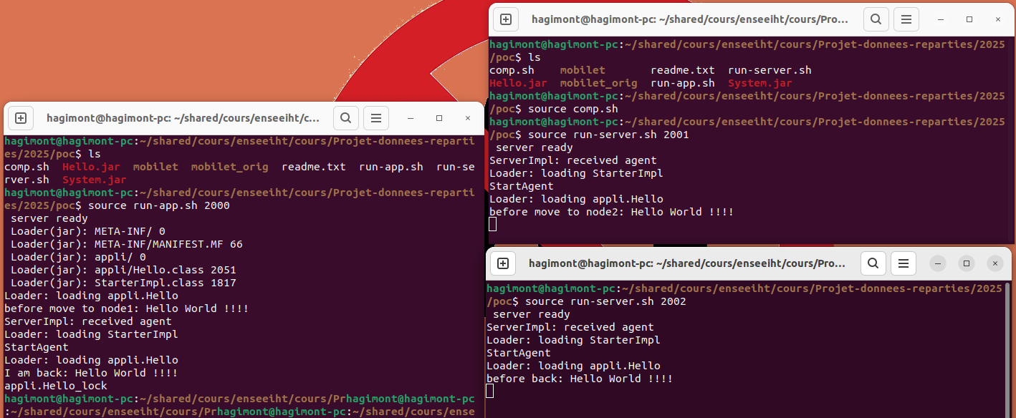
Exécution

Slide 10
Résultats attendus
Plateforme d'agents mobile
Au moins 2 scénarios d'application
Evaluation de performances
Soutenances
  Une démonstration
  Un rapport

Slide 11
Déroulement
Suivi
  28/11 : démarrage
  3/12 (A/L12) - 4/12 (L34) : suivi 1
  9/12 (L) - 10/12 (A) : suivi 2
  16/12 : suivi 3
  7/01 : suivi 4
  13/01 : soutenances
Constitution des binômes
  Mail à daniel.hagimont@irit.fr
  Avant le 2/12 (midi)

